Slide 1

MateriApps LIVE! とは？
MateriApps LIVE! ウェブサイト http://cmsi.github.io/MateriAppsLive/
仮想マシン(VirtualBox)上で直接ブートできるDebian Linux
Windows、Macなどで利用可
インストール作業なしで物質科学アプリを実行できる
最新版: バージョン2.3 (2019年5月14日公開) 本講習会では、最新版を用いる。
MateriAppsで紹介している公開アプリ・ツールを収録
abinit, AkaiKKR, ALPS, CP2K, Feram ,ERmod, DCore, DSQSS, HΦ, LAMMPS, mVMC, OpenMX, Quantum ESPRESSO, SMASH, xTAPP 等
ParaView, Tapioca, VESTA, VMD, XCrysDen…
GAMESS, VMDには自動インストーラーを準備
MateriApps LIVE!サイトからダウンロード可能
2013年7月以来、4500+コピーを配布
MateriApps, 2013-2017. All rights reserved.

Slide 2
必要なファイルのダウンロード
VirtualBox インストーラ: VirtualBox-*-OSX.dmg, VirtualBox-*-Win.exe (https://www.virtualbox.org/wiki/Downloads からダウンロード可)
MateriApps LIVE! VitualBox 仮想ディスクイメージ: MateriAppsLive-*-i386.ova (http://sourceforge.net/projects/materiappslive/files/ からダウンロード可)
ドキュメント README.html, README-en.html https://github.com/cmsi/MateriAppsLive/wiki/MateriAppsLive-ova
MateriApps, 2013-2017. All rights reserved.

Slide 3
VirtualBox からの起動方法
USB メモリのファイルをパソコンに差し込む
インストーラをダブルクリックして VirtualBox をインストール
Windows版: VirutalBox-*-Win.exe
Mac版: VirtualBox-*-OSX.dmg
途中の質問には適当に答える
MateriApps LIVE! のインポート
MateriAppsLive-2.3-amd64.ova をダブルクリック
VirtualBox が起動してインポート画面が開くので、「インポート」ボタンを押す
2〜3分かかるが完了するとマネージャーが起動
ホスト (ホストOS) : もともと動いている OS (Windows、Mac OS X など)のこと
仮想マシン (ゲストOS) : VirtualBox の中で動いている OS (= MateriApps LIVE!)
MateriApps, 2013-2017. All rights reserved.

Slide 4
VirtualBox の設定
設定: 不要なポップアップメッセージを非表示にする
Windows: USBメモリからコピーした vbconfig.bat をダブルクリック
Mac OS X: vbconfig.command をダブルクリック あるいはターミナルで「sh vbconfig.command」を実行
設定: ホストOSのディスクに仮想マシンからアクセスできるように
VirtualBox マネージャー画面で MateriAppsLive-* を選択し「設定」
「共有フォルダー」タブを開き、右側の「+」(新規共有フォルダーを追加します)をクリック
「フォルダーのパス」の右側の「ｖ」マークをクリックし、「その他」を選択。さきほどUSBメモリからコピーしたフォルダーを選択する
「自動マウント」をチェックし「OK」⇒ さらに「OK」
仮想マシンを起動すると、3で選択したフォルダが、/media/sf_... の下に見える
MateriApps, 2013-2017. All rights reserved.

Slide 5
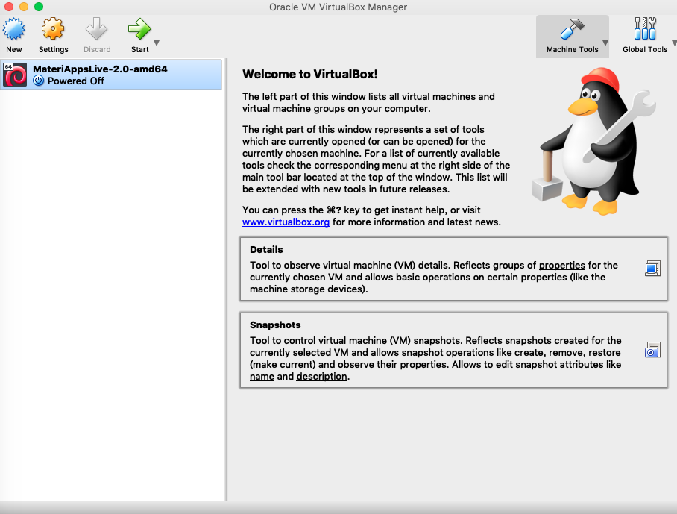
VirtualBox からの起動
「MateriAppsLive…」を選択
起動ボタンを押す
ログイン画面がでるまでそのまま待つ
MateriApps, 2013-2017. All rights reserved.

Slide 6
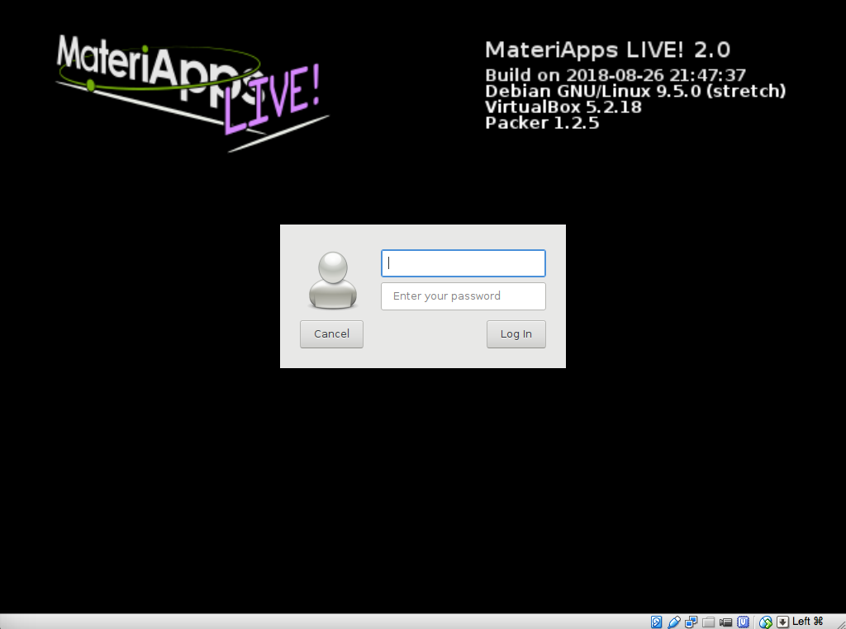
MateriApps LIVE! へのログイン
しばらすると下の画面のようなログイン画面が表示される
下記の情報を使ってログイン
ユーザ名(login): user
パスワード(password): live
MateriApps, 2013-2017. All rights reserved.

Slide 7
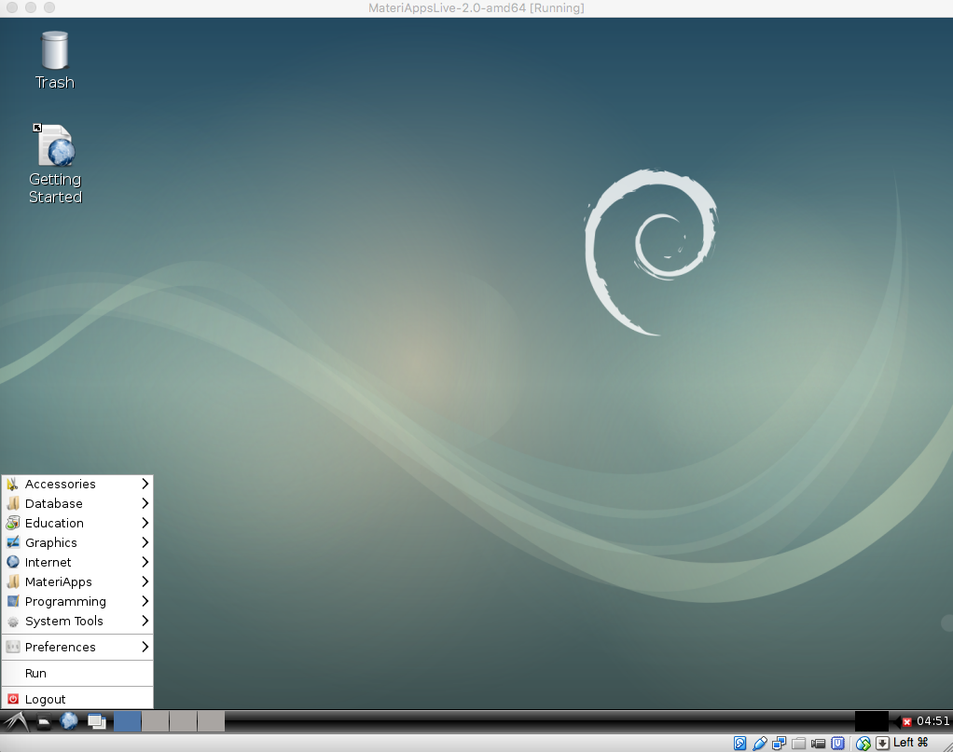
スタートメニュー
スタートメニュー
MateriApps, 2013-2017. All rights reserved.

Slide 8
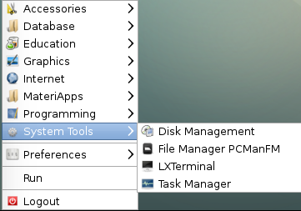
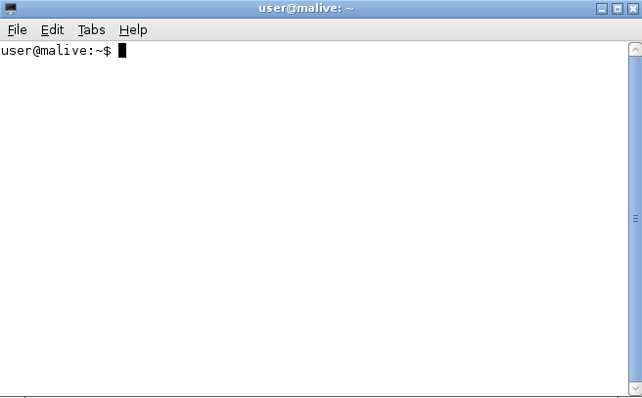
ターミナル の起動
「スタートメニュー」 ⇒「System Tools」 ⇒「LXTerminal」
MateriApps, 2013-2017. All rights reserved.

Slide 9
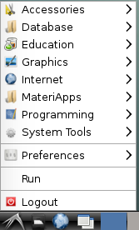
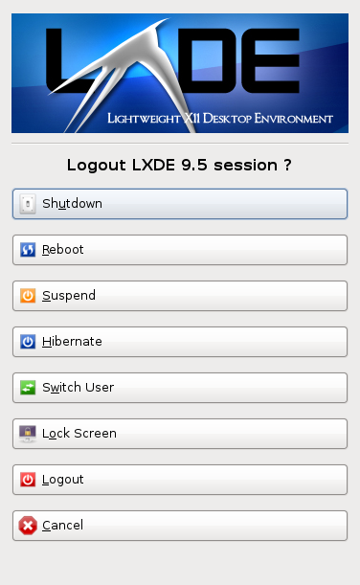
MateriApps LIVE! の終了
「スタートメニュー」 ⇒「Logout」
下の画面の「Shutdown」選択
MateriApps, 2013-2017. All rights reserved.

Slide 10
日本語キーボード、コピー&ペースト
日本語キーボード(「＠」が「P」の右にあるタイプ)では、記号が正しく入力できません。その場合、以下の設定を行ってください
「スタートメニュー」⇒「System Tools」⇒「LXTerminal」
ターミナル(端末)が立ち上がるので「setxkbmap -layout jp」と入力しリターン
「＠」が正しく入力できることを確認
(英語配列に戻したいとき: 「setxkbmap -layout us」)
ホストOSでPDFファイルからコピーした文字列を、仮想マシンの端末でペーストする方法
端末上で右クリック ⇒「Paste」
あるいは、「shift」と「control」を同時に押しながら「V」
文字列のコピーは、右クリック ⇒「Copy」あるいは「shift + control + C」
MateriApps, 2013-2017. All rights reserved.

Slide 11
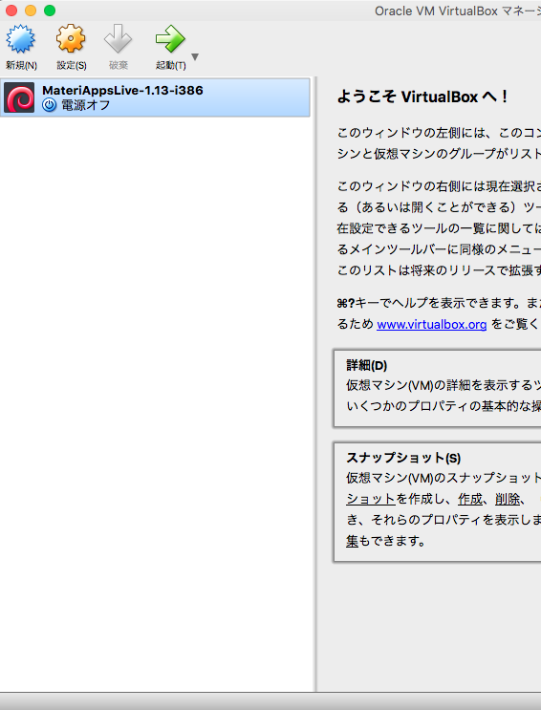
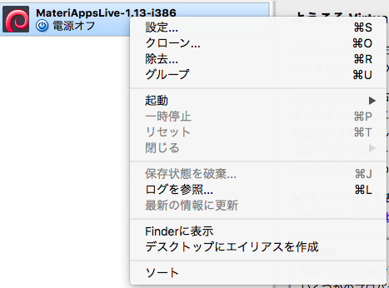
仮想マシンからUSBへのアクセス設定（１）
（１）VirtualBox を起動する
「設定」を選択
①
②
MateriAppsLive-1.13-i386 を選択し、
（注）これは、MateriAppsLive-1.13-i386 版を用いる場合

Slide 12
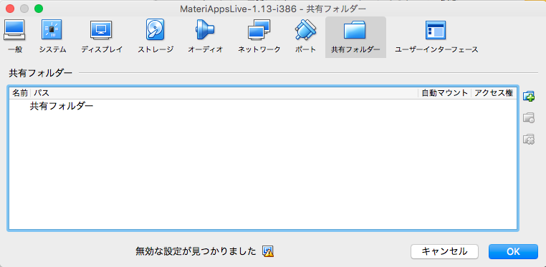
仮想マシンからUSBへのアクセス設定（２）
（２）「共有フォルダー」タブを開き、右側の「+」（新規共有フォルダーを追加します） をクリック
①
②

Slide 13
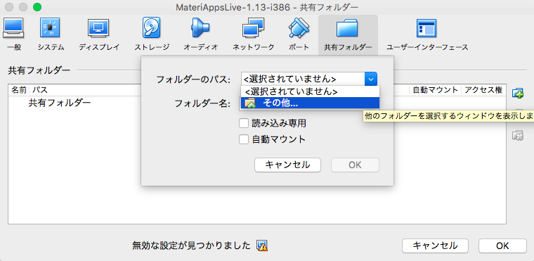
仮想マシンからUSBへのアクセス設定（３）
（３）「フォルダーのパス」の右側の「ｖ」マークをクリックし、「その他」を選択
①
②

Slide 14
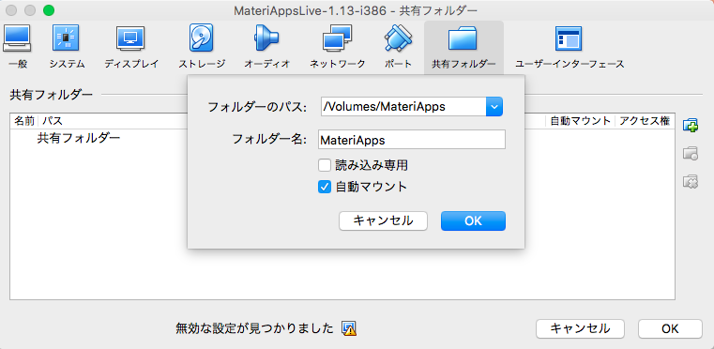
仮想マシンからUSBへのアクセス設定（４）
（４）PC内のUSBメモリ（MateriApps）を選択し、「自動マウント」をチェックする。
PC内のUSBメモリ（MateriApps）を選択
①
フォルダ名
Windows： D_DRIVE -> MateriApps
②
③
（注）これは、USBメモリのボリュームラベルがMateriAppsの場合

Slide 15
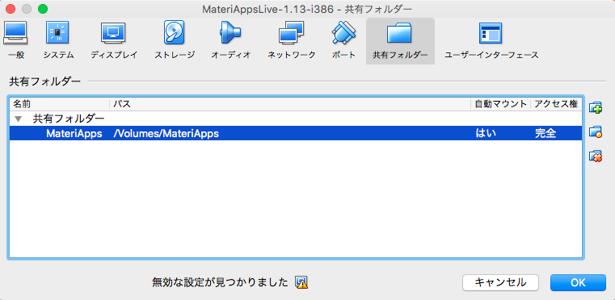
仮想マシンからUSBへのアクセス設定（５）
（５）設定を確認し、「OK」ボタンを押す。
①
確認
②
（６）仮想マシンを起動すると、（４）で選択したフォルダが、/media/sf_MateriApps/
の下に見える

